Slide 1
2025
로망스투어 ERP리뉴얼_검토사항 (2026.04.03)
Document Version
Last Updated
Organization
Auther
0.1
2026.04.03
여행2팀
최아름

Slide 2
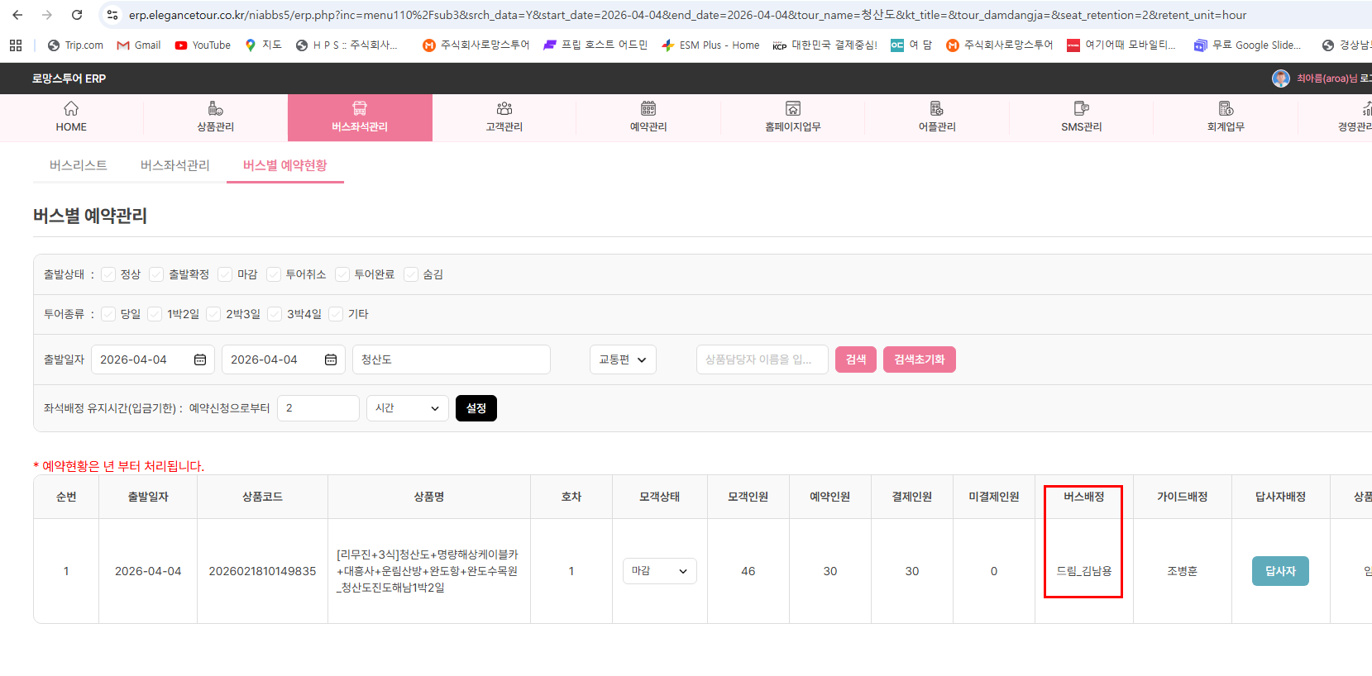
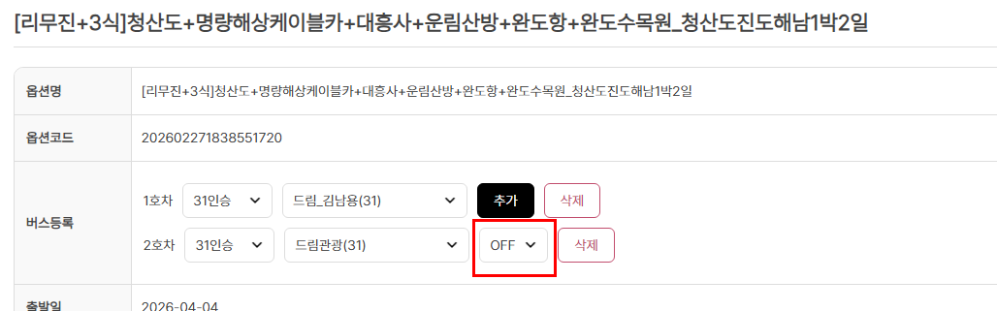
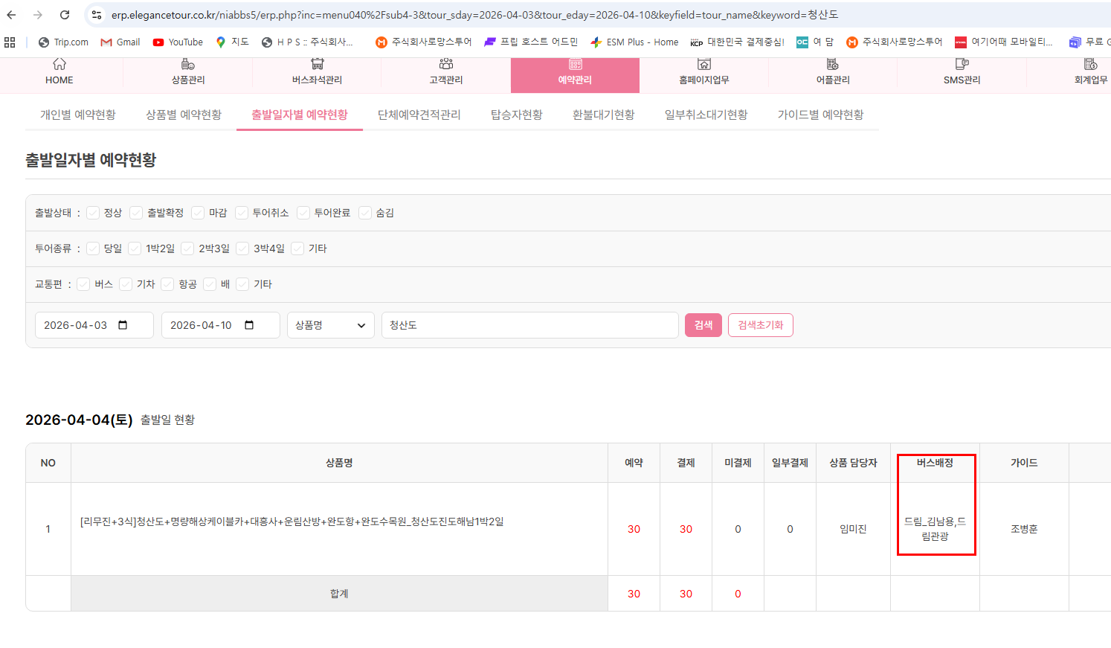
ADMIN
버스좌석관리
검수자 : 최아름 검수날짜 : 2026.04.03
기능 여부 검토사항
버스별 예약관리, 출발일자별 예약현황, 상품관리(행사등록관리)에 드림버스가 한대로 표시가 되어야 하는데 출발일자별 예약현황에 두대 표시가 됨 상품관리(행사등록관리)에서 버스등록 1호차 삭제를 하였는데 적용되지 않고 살아남
작업 결과

